Slide 1
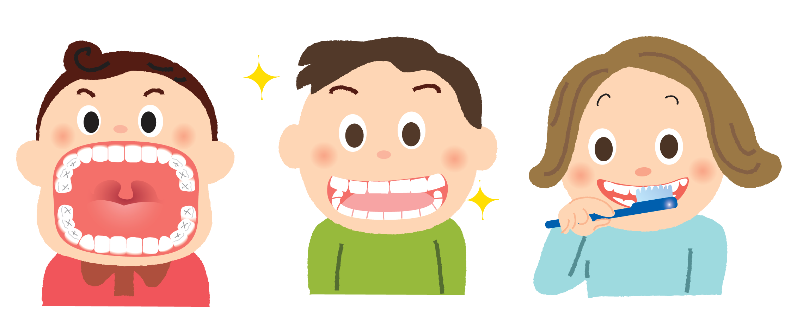
成人期の歯とお口の健康
Notes:
１８歳までは学校保健安全法で毎年歯科健診が行われますが、それ以降の市町村の取り組みは様々です。

Slide 2
歯周病
歯周病とは・・・
・歯と歯ぐきの境目に歯垢（プラーク）がたまり、
その中に潜んでいる細菌によって歯ぐきに出血
や腫れが起こる病気。
・痛みを伴わずに進行し、重症化することがある。
・「歯肉炎」と「歯周炎」の総称。
４０歳以上の約８０％が歯周病
４０歳以上の成人が歯を失う原因の４０％以上は歯周病
出典：厚生労働省「平成２３年度歯科疾患実態調査」
８０２０推進財団「第２回永久歯の抜歯原因調査報告書」
Notes:
歯を失う二大原因はむし歯と歯周病です。
４０歳以上の約８０％が歯周病にり患しており、４０歳以上の成人が歯を失う原因の４０％以上は歯周病であると言われています。
むし歯は歯そのものが壊されていく病気ですが、歯周病は歯を支える組織が壊されていき、最後には歯が抜け落ちる病気です。

Slide 3
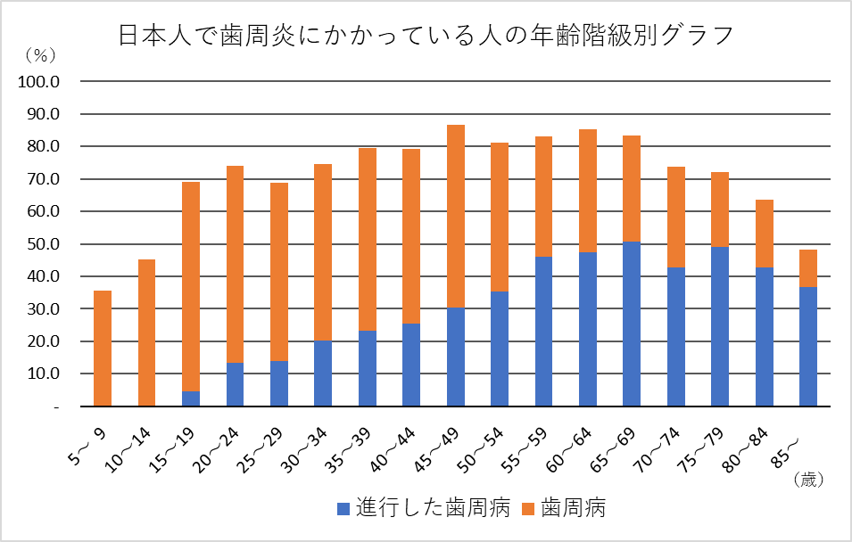
厚生労働省「平成２３年度歯科疾患実態調査」より
Notes:
グラフの通り、４０歳を過ぎると進行した歯周病にかかっている人の割合が高くなってきます。

Slide 4
歯周病の状態
１．歯肉炎
・歯垢が歯と歯ぐきの境目
にたまり、歯ぐきが炎症
を起こす。
・歯みがきなどによる出血。
Notes:
初期の歯肉炎から重度の歯周炎の話をします。
歯肉炎とは、歯ぐきに腫れがあるが歯を支える骨が正常な状態を指します。

Slide 5
歯周病の状態
２．初期の歯周炎
・歯ぐきが腫れる。
・歯みがきによる出血。
・歯ぐきを指で押すとうみが
出る。
Notes:
一方、初期の歯周炎では、歯ぐきの腫れに加えて歯を支える骨が溶け始めます。

Slide 6
歯周病の状態
３．進行した歯周炎
・歯ぐきからの出血が増す。
・いやな口臭。
Notes:
歯周炎が進行すると、更に歯を支える骨のやせが進行し、歯が揺れてきます。
膿もたまり、出血も増し、いやな口臭がします。

Slide 7
歯周病の状態
歯間が開く
４．重度の歯周炎
・歯を支える骨の大部分に炎症
が広がり、歯がぐらぐらする。
・やがて歯が抜けてしまう。
Notes:
重度の歯周炎になると、歯を支える骨がなくなり、やがて歯が抜けてしまいます。
１番初めの歯肉炎を思い出してください。歯を支える骨がどんどん溶けていくことが分かります。

Slide 8
歯周病の予防
１．歯みがき
・歯科医院で専門のブラッシング指導を受ける。
２．歯科健診の受診
・定期的に歯科を受診する。
３．歯石除去
・定期的に歯科医院で歯石を取ってもらう。
初期の歯周病は自覚症状の少ない病気です。
Notes:
初期の歯周病は自覚症状の少ない病気です。
まずは歯科医院で自分の状態を検査してもらいましょう。
自分に合った歯みがきのしかたを習得し、毎日それを自分で続けることが重要です。

Slide 9
歯周病のセルフチェック表
□ 歯ぐきに赤く腫れた部分がある。
□ 口臭がなんとなく気になる。
□ 歯ぐきがやせてきたみたい。
□ 歯と歯の間にものがつまりやすい。
□ 歯をみがいたあと、歯ブラシに血がついたり、すすいだ水
に血が混じることがある。
□ 歯と歯の間の歯ぐきが、鋭角的な三角形ではなく、うっ血
してブヨブヨしている。
□ ときどき、歯が浮いたような感じがする。
□ 指でさわってみて、少しグラつく歯がある。
□ 歯ぐきから膿が出たことがある。
出典：８０２０推進財団 歯周病セルフチェック
Notes:
歯周病のセルフチェック表です。1つでもチェックが入れば要注意です。
（配布用チェックシートあり）

Slide 10
●チェックがない場合
これからもきちんと歯みがきを心がけ、少なくとも１年
に１回は歯科健診を受けましょう。
●チェックが１～２個の場合
歯周病の可能性があります。
まず歯みがきのしかたを見直しましょう。
念のためかかりつけ歯科医院で歯周病でないか、歯みが
きがきちんとできているか、確認してもらいましょう。
●チェックが３～５個以上の場合
初期あるいは中等度歯周炎以上に歯周病が進行している
おそれがあります。
早めに歯科医師に相談しましょう。
出典：８０２０推進財団 歯周病セルフチェック
Notes:
いかがでしたか？みなさん、まずはご自身の状態を歯科医院でチェックしてもらいましょう。
歯周病は自覚症状の少ない病気です。チェック項目のなかった人も安心せずに定期的にかかりつけ歯科医を受診しましょう。

Slide 11
タバコと歯周病
・歯ぐきの血液循環が悪くなり、歯ぐきの抵抗
力を低下させる。歯周病の悪化。
・歯ぐきの中の細胞がメラニン色素の合成によ
り変色する。
タバコを吸わない人
喫煙者の
メラニン色素沈着
Notes:
この中に喫煙される方はいらっしゃいますか？
タバコは歯周病を悪化させる要因と言われています。
写真を見て下さい。タバコを吸わない人に比べて、喫煙者の歯ぐきはメラニン色素の沈着により黒ずんでいることが分かります。
タバコに含まれるタールがヤニとして歯に付着すると、その上にプラークが付着しやすくなります。
また、タバコに含まれる一酸化炭素やニコチンは病原菌に対する抵抗力を低下させると共に歯茎の腫れを隠したり、傷口を治りにくくしたりするため、歯周病を重症化させます。
歯周病治療に際しては、禁煙が必要となります。

